Slide 1
Európai tanács
Stjepan Latić

Slide 2
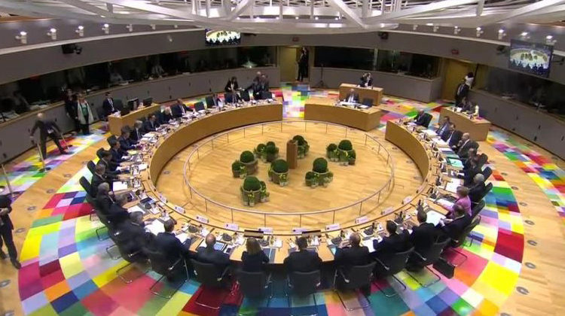
Európai Tanács
Szerepe: Meghatározza az Európai Unió alapvető politikai beállítottságát, illetve prioritásait.
Tagok: az Európai Unió tagországainak vezetői, az Európai Bizottság elnöke, az Unió Kül- és Biztonságpolitikai főképviselője.
Általában évente 4 alkalommal ülésezik – de a tanács elnökének joga van arra, hogy további gyűléseket hívjon össze egy sürgős téma megvitatására.

Slide 3
Milyen tevékenységei vannak az Európai Tanácsnak?
Különleges feladatai:
Meghatározza az EU általános irányzatát, illetve politikai prioritásait – azonban törvényt nem hozhat.
Döntést hoz olyan összetett vagy kényes témákban, amelyek nem kivitelezhetők a törvényhozás alacsonyabb szintjein.

Slide 4
Meghatározza az EU közös kül- és biztonságpolitikáját, nem megfeledkezve az EU stratégiai érdekeiről, védelmi vonatkozásairól.
Kinevezi az Európai Unió intézményeinek jelöltjeit, ide tartoznak például az Európai Központi Bank és az Európai Bizottság képviselőjelöltjei is.
Bármilyen probléma esetén az Európai Tanácsnak lehetősége van a következőre:
felkérheti az Európai Bizottságot arra, hogy javaslatot tegyen az EU számára probléma megoldásával kapcsolatban.
https://www.youtube.com/watch?v=RKPE3vWGJb0

Slide 5
Keresztrejtvény:
https://www.youtube.com/watch?v=RKPE3vWGJb0
https://wordsearchlabs.com/view/87555
Megoldás:
direction priorities nominate appoint security complex issues members role

